Slide 1

Detecção Facial com Redes Neurais LVQ
Projeto de Redes Neurais
André Costa Mário Barbosa

Slide 2
Roteiro
Problema
Filtro de Gabor
LVQ
Multiscale Piramidal
Metodologia
Implementação
Resultados

Slide 3






Problema
Objetivo: Propor um método de detecção facial em uma imagem, utilizando redes neurais
Dificuldades
Iluminação
Expressões
Oclusão
Inclinação
Múltiplas faces

Slide 4
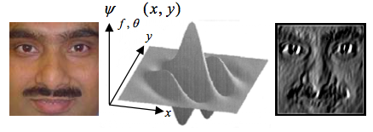
Filtro de Gabor
Detecção de bordas
Representação similar ao córtex visual
Adequado para o reconhecimento de texturas

Slide 5
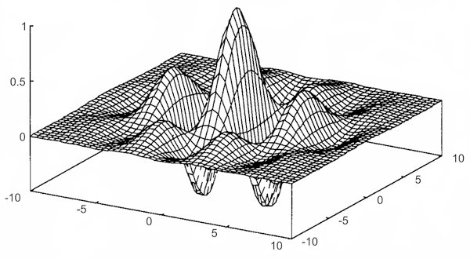
Filtro de Gabor
Sinal sinusoidal complexo modulado por uma função de kernel gaussiana

Slide 6
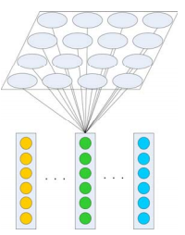
LVQ
Learning Vector Quantization
Clusterização
Criada por Kohonen
Competitiva
Supervisionada
Vencedor leva tudo

Slide 7
LVQ – Treinamento
Inicializam-se os protótipos Enquanto a condição de parada não for atingida Para cada amostra de treinamento (x, d) Encontra v = min_{i} ‖x – w_{i}‖ Se d = C_{v} Δw_{v} = η(x - w_{v}) Se d ≠ C_{v} Δw_{v} = -η(x - w_{v}) Diminui η

Slide 8
LVQ – Teste
Para cada amostra de teste x Encontra v = min_{i} ‖x – w_{i}‖ Atribui x à classe C_{v}

Slide 9
LVQ – Passo a Passo

Slide 10
LVQ – Passo a Passo

Slide 11
LVQ – Passo a Passo

Slide 12
LVQ – Passo a Passo

Slide 13
LVQ – Passo a Passo

Slide 14
LVQ – Passo a Passo

Slide 15
LVQ – Passo a Passo

Slide 16
LVQ – Passo a Passo

Slide 17
LVQ – Passo a Passo

Slide 18
LVQ – Passo a Passo

Slide 19
LVQ – Passo a Passo

Slide 20
LVQ – Passo a Passo

Slide 21
LVQ – Passo a Passo

Slide 22
LVQ – Passo a Passo

Slide 23
LVQ – Passo a Passo

Slide 24
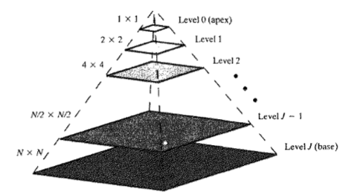
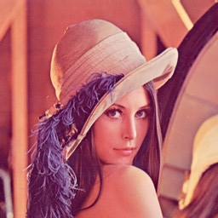
Multiscale Piramidal
Conjunto de imagens geradas a partir de uma
Cada imagem é uma versão reduzida da original

Slide 25
Base de Dados

Slide 26
Base de Dados
Treinamento
Entradas: 906
Distribuição
+507
-399
Testes
Entradas: 324
Distribuição
+183
-141

Slide 27
Pré-processamento
Conversão para tons de cinza
Redução para 27 x 18
Extração das características com filtros de Gabor
5 escalas com 8 orientações cada (40 filtros)
Filtros de tamanho 32 x 32
Aplicação dos filtros no domínio da frequência
Normalização dos valores entre -1 e 1
Remoção de 2/3 das linhas e colunas de forma alternada
2160 características

Slide 28
LVQ – Modelo
2160 dimensões
2 classes (+ e -)
30 protótipos (16 para a classe + e 14 para a -)
Quadrado da distância euclidiana

Slide 29
LVQ – Modelo
Taxa de aprendizagem:
η(0) = 0,2
η(t + 1) = η(t) - 0,00019
η(1000) = 0,01
Critérios de convergência:
Erro quadrático médio (MSE) entre amostras e o protótipo mais próximo menor ou igual a 0,3
1000 épocas

Slide 30
LVQ – Otimizações
Mais de um protótipo por classe
Proporcional à quantidade de amostras de treinamento
Vantagem: Permite que os protótipos representem subclasses mais específicas, reduzindo o erro
Inicialização dos protótipos
Para cada dimensão, encontra o maior e menor valor das amostras de treinamento
Atribui o peso aleatoriamente neste intervalo
Vantagem: Os protótipos ficam mais próximos às amostras

Slide 31
Implementação
Matlab
Filtro de Gabor
LVQ
Multiscale Piramidal
Base de Dados
Treinamento
Testes
Image Magick
Conversão para o espaço de tons de cinza
C
LVQ
Treinamento
Testes
Automator
Scale
Crop
Rename

Slide 32
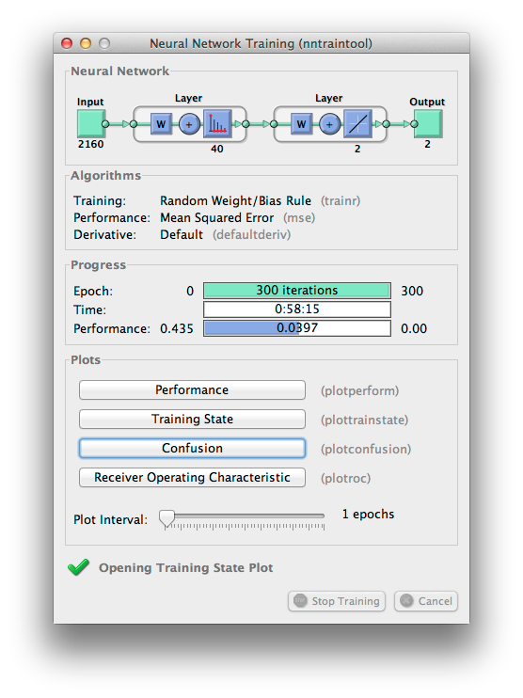
Protótipo em Matlab
Entrada: 2160
Épocas: 300
Camada Escondida: 40
Distribuição
Positivos: 0.6
Negativos: 0.4
Taxa de Aprendizagem: 0.01
Performance: 83,6%

Slide 33
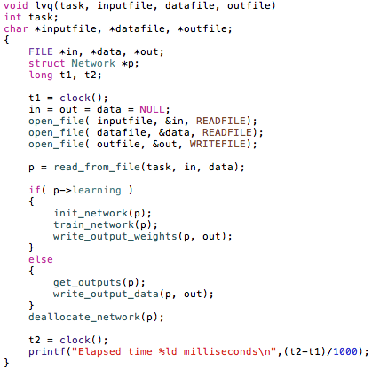
Protótipo em C
Entrada: 2160
Épocas: 1000
Camadas Escondidas: 30
Taxa de Aprendizagem
Ínicio: 0.2
Final: 0.01
Convergência: 0.3
Performance: 86.11%

Slide 34
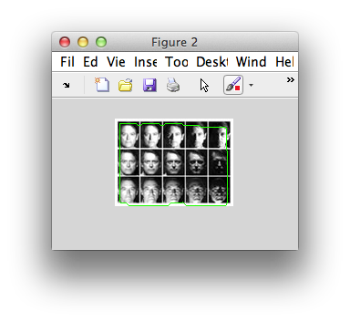
Avaliação do Algoritmo
Bons resultados com imagens frontais
Invariante à iluminação

Slide 35
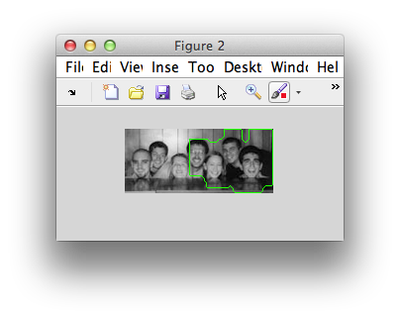
Avaliação do Algoritmo
Falha com múltiplas poses
Multiscale Piramidal muito custoso
5 tamanhos
Movimento da janela de 5 pixels

Slide 36
Referências
Matlab Trial Software (http://www.mathworks.com/products/matlab/)
Learning Vector Quantization (http://en.wikipedia.org/wiki/Learning_Vector_Quantization)
Neide Pizzolato Angelo. Aplicação de Filtros de Gabor no Processo de Classificação de Imagens Digitais com Base em Atributos de Textura, Porto Alegre, Brasil
Yasuo Kono, José Demiso Simões, Rafael Duarte. Utilização de Rede Neural Para Previsão do Nível do Rio Paraguai. São José dos Campos, Brasil

Slide 37
Referências
Department of Informatics and Mathematical Modeling. The IMM Face Database (http://www2.imm.dtu.dk/~aam/)
Image Magick (http://www.imagemagick.org/script/index.php)
Al-Amin Bhuiyan, Chang Hong Liu. On Face Recognition using Gabor Filters, World Academy of Science, Engineering and Technology, v. 28, 2007

